Slide 1

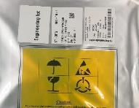
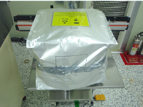
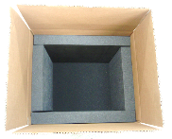
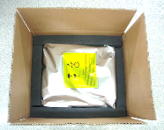
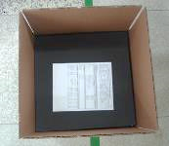

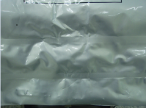
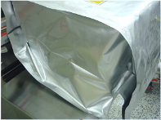
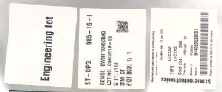
12인치 FOSB 팩킹 (After COW) ➔ ST MDG(852:양산,982:엔지니어 LOT) (PKG CODE :G1 00 5~~)
G1 00 5~~ 로 시작되면 12인치 FOSB 입니다
1 | 엠비비 팩킹 후 Quick box 로 자재가 이동 됩니다. WAFER가 들어 있으므로 핸들링에 각별히 주의 합니다
2 | Box packing 작업 전에 아래 내용을 우선 확인 합니다
3 | 2번 사항 중에 문제가 있는 경우는 다시 MBB 패킹 합니다. 문제가 없는 경우는 아래와 같이 팩킹 진행합니다
4 | 아래의 팩킹 재료로 팩킹을 진행합니다. OUTER BOX 표면에 SID가 인쇄 되어 있습니다. INNER BOX는 사용하지 않습니다
5
긴 쪽 측면
긴 쪽 측면
짧은 쪽 측면
MBB 위에 팩킹 슬립이 붙어 있는지? MBB 로고를 가리지 않게 붙어 있으면 위치.방향 무관. 추가로 2장의 슬립이 같이 FLOW되어야 합니다. 한 장은 박스에 한 장은 여분 용
MBB 에 사진상의 방향으로 회색 테이프로 감겨져 있는지? 일반 투명 테이프 사용하지 않음
1. 박스의 밑면에 팩킹 테이프를 붙이고, 박스 바닥에 101395032 폼을 넣고, 긴 쪽 측면에 101395033 폼을 넣고, 짧은 쪽 측면에 101395034 폼을 넣습니다.
2. MBB 에 인쇄된 LOGO가 위 사진과 같은 방향이 되도록 넣습니다. 방향이 틀리면 들어가지 않습니다
3.위에 101395032 폼을 넣고
852, 982 CODE 모두 TR CARD만 BOX안에 넣어서 선적 팀으로 보냅니다
1st sealing
윗면
N2 GAS를 넣고 봉인
슬립
테이프
2nd sealing
긴 쪽 측면
긴 쪽 측면
982 만 해당
Amkor label
ST
label
4. 박스의 긴 쪽 측면을 기준으로 웟 면 좌측 상단에 팩킹 슬립 을 붙입니다. 982 CODE는 3장이 1 SET. 852 CODE는 2장이 1SET 입니다. 슬립은 박스의 로고를 가리지 않게 붙입니다
5. 위 그림 처럼 팩킹 테이프로 봉인 후 선적 팀으로 보냅니다
MBB 봉인이 사진처럼 두 번 되어 있는지? 두 번 되어 있어야 합니다
MBB로 팩킹 후 N2 GAS를 넣고 봉인 하므로, 진공 포장 상태 ( FOSB 모양이 진공 포장으로 보이는 경우) 는 잘 못된 팩킹입니다
MBB에 붙어 있는 슬립과 BOX에 붙이는 슬립이 동일한지 확인하며, Engineering lot라고 표기된 슬립은 982 CODE만 사용합니다

Slide 2




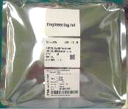
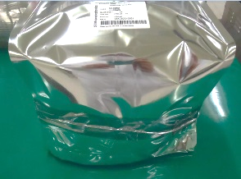
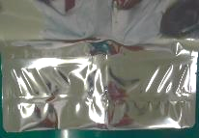
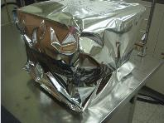
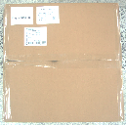
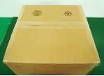
8인치 FOSB 팩킹 (After COW) ➔ ST MDG(852:양산,982:엔지니어 LOT) (PKG CODE :G1 00 4~~)
G1 00 4~~ 로 시작되면 8인치 FOSB 입니다
1 | 엠비비 팩킹 후 Quick box 로 자재가 이동 됩니다. WAFER가 들어 있으므로 핸들링에 각별히 주의 합니다
2 | Box packing 작업 전에 아래 내용을 우선 확인 합니다
3 | 2번 사항 중에 문제가 있는 경우는 다시 MBB 패킹 합니다. 문제가 없는 경우는 아래와 같이 팩킹 진행합니다
4 | 아래의 팩킹 재료로 팩킹을 진행합니다. INNER BOX는 사용하지 않습니다
5
긴 쪽 폼
짧은 쪽 폼
1. 박스의 밑면에 팩킹 테이프를 붙이고, 박스 바닥에 101397815 폼을 넣고,
긴 폼 101397816을 넣고, 짧은 폼 101397817을 넣습니다.
2. 팩킹 슬립이 위로 오도록 넣습니다. 박스의 상/하/좌/우 길이가 동일하므로 FOSB의 정해진 방향은 없습니다
3.위에 101397815 폼을 넣고
TR CARD를 넣습니다.
852, 982 CODE 모두 TR CARD만
BOX안에 넣어서 선적 팀으로 보냅니다
MBB 위에 팩킹 슬립이 붙어 있는지? 슬립이 서로 다른 슬립을 가리지 않는다면 위치.방향 무관. 추가로 각 2장의 슬립이 같이 FLOW되어야 합니다. (한 장은 박스에 한 장은 여분 용)
MBB 에 사진상의 방향으로 회색 테이프로 감겨져 있는지? 일반 투명 테이프 사용하지 않습니다.
윗면 | 아랫면 | 테이핑 위치
1st sealing
2nd sealing
N2 GAS를 넣고 봉인
982 만 해당
Amkor label
ST
label
패킹슬립
선적팀 중앙 테이프 위치
MBB에 붙어 있는 슬립과 BOX에 붙이는 슬립이 동일한지 확인하며, Engineering lot라고 표기된 슬립은 982 CODE만 사용합니다
MBB 봉인이 사진처럼 두 번 되어 있는지? 두 번 되어 있어야 합니다
MBB로 팩킹 후 N2 GAS를 넣고 봉인 하므로, 진공 포장 상태 ( FOSB 모양이 진공 포장으로 보이는 경우) 는 잘 못된 팩킹입니다
4. 박스의 웟 면에 팩킹 슬립 을 붙입니다. 982 CODE는 3장이 1 SET. 852 CODE는 2장이 1SET 입니다. ( 슬립 위치는 선적 팀 요청 사항)
5. 위 그림 처럼 박스 위쪽, 아래쪽이 동일한 방향으로 덮고 팩킹 테이프로 봉인 후 선적 팀으로 보냅니다

Slide 3
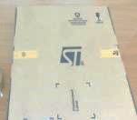
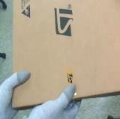
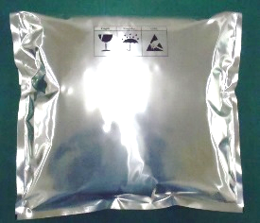




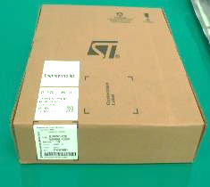
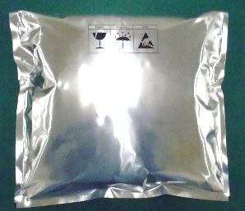
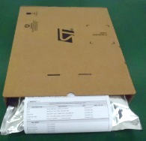
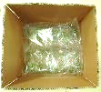





8inch JAR PACKING (After DPS) ➔ ST MDG(852:양산,982:엔지니어 LOT) 만 해당 (PKG CODE :DS)
PK&PL(#21) 공정 없이 Dry packing 된 자재
1 | 엠비비 팩킹 후 Quick box 로 자재가 이동 됩니다.
2 | Box packing 작업 전에 아래 내용을 우선 확인 합니다
3
4
4
5 | .
2. 양쪽 뚜껑부분은 ST logo tape(SID#:101367861) 으로 윗면, 옆면, 아래면 까지 접착한다.
1.MBB 가 봉인이 되어 있는지 ? 한 번만 봉인합니다
3. Tape이 박스에 안정적으로 부착되기 위해 손으로 문질러 마무리 한다.
2.MBB 위에 팩킹 슬립이 붙어 있는지?
MBB 주의사항 로고를 가리지 않게
사진 참고하여 세로로 좌측으로 치우치게
붙어있는지 확인 합니다.
ST Logo tape
3.팩킹 슬립 2장이 같이 FLOW되었는지? 한 장은 BOX에 붙이고 한 장은 여유분입니다
4.MBB로 팩킹 후 N2 GAS를 넣고 봉인 하므로, 진공 포장 상태 ( JAR의 모양이 진공 포장으로 보이는 경우) 는 잘못된 팩킹입니다
박스 옆면 “Bulk ID label” 이라고 박스에 적혀 있는 부분에 바코드가 있는 Bulk ID label 을 부착한다. (박스 옆면 꺾쇠 안쪽에 위치하도록 붙입니다.)
Amkor 라벨은 Bulk ID label 위쪽에 붙이며 박스의 인쇄된 부분을 가리지 않습니다.
982 code의 경우 “Engineering lot” 라벨을 Amkor 라벨 위쪽에 붙이며 박스의 인쇄된 부분을 가리지 않습니다.
해당 자재는 선적팀으로 보냅니다.
**박스 사용 전 박스 Damage가 있을 경우 즉시 폐기하며, 재사용 박스는 사용하지 않습니다.
박스(SID# : 101400564)는 사진방향(라벨부착위치의 뚜껑이 나중에 닫힘) 참고하여 준비하고, 엠비비는 씰링되어 접힌쪽이 우측으로 가도록 시계방향으로 90도 돌린 뒤 사진과 같이 박스에 넣습니다.
852, 982 CODE 모두 TR CARD만 MBB 위에 Antistatic tape으로 붙인 후 사진과 같이 프린트면이 보이도록 “U”자 형태로 MBB를 감싸서
BOX안에 넣습니다.
*박스 내 엠비비 방향 구분하며, 뚜껑을 닫기 전 서류 유/무 확인합니다.
982 only
Amkor label
Bulk ID
label
982 CODE는 3장이 1 SET. 852 CODE는 2장이 1SET 입니다. MBB에 붙어 있는 슬립과 BOX에 붙이는 슬립이 동일한지 확인하며, Engineering lot라고 표기된 슬립은 982 CODE만 사용합니다
TR카드 분실방지를 위해 TAPE로 MBB 위에 고정합니다.
(선적 팀) 해당 자재는 ST 로고 인쇄된 전용 OUTER BOX 를 사용하며, (SID#:101384134) BOX에는 최대 INNER BOX 3EA까지, (SID#:101381435) BOX 에는 최대 INNER BOX 2EA까지 넣습니다. BOX는 팩킹 슬립이 붙은 INNER BOX 윗면이 위로 향하도록 넣으며 OUTER BOX에 빈공간이 있을 경우 Air filler를 사용하여 채워 줍니다.
ST logo테잎(SIOD#:101370198)으로 테이핑 합니다.
라벨부착위치 쪽 뚜껑을 나중에 닫도록 방향 구분합니다. (TR 카드 위치를 정하기 위함 입니다.)
TR카드
Air filler
TR카드
ST Logo tape

Slide 4
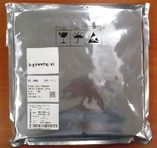


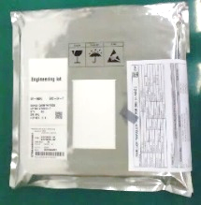

8inch JAR PACKING (After DPS) ➔ ST MDG(852:양산,982:엔지니어 LOT) 만 해당 (PKG CODE :DS)
PK&PL(#21) 공정 진행하여 Dry packing 된 자재
1 | 엠비비 팩킹 후 Quick box 로 자재가 이동 됩니다.
2 | Box packing 작업 전에 아래 내용을 우선 확인 합니다
3
4
4
5 | .
2. 양쪽 뚜껑부분은 ST logo tape(SID#:101367861) 으로 윗면, 옆면, 아래면 까지 접착한다.
1.MBB 가 봉인이 되어 있는지 ? 한 번만 봉인합니다
3. Tape이 박스에 안정적으로 부착되기 위해 손으로 문질러 마무리 한다.
2.MBB 위에 팩킹 슬립이 붙어 있는지?
MBB 주의사항 로고를 가리지 않게
사진 참고하여 세로로 좌측으로 치우치게
붙어있는지 확인 합니다.
ST Logo tape
3.팩킹 슬립 2장이 같이 FLOW되었는지? 한 장은 BOX에 붙이고 한 장은 여유분입니다
4.MBB로 팩킹 후 N2 GAS를 넣고 봉인 하므로, 진공 포장 상태 ( JAR의 모양이 진공 포장으로 보이는 경우) 는 잘못된 팩킹입니다
박스 옆면 “Bulk ID label” 이라고 박스에 적혀 있는 부분에 바코드가 있는 Bulk ID label 을 부착한다. (박스 옆면 꺾쇠 안쪽에 위치하도록 붙입니다.)
Amkor 라벨은 Bulk ID label 위쪽에 붙이며 박스의 인쇄된 부분을 가리지 않습니다.
982 code의 경우 “Engineering lot” 라벨을 Amkor 라벨 위쪽에 붙이며 박스의 인쇄된 부분을 가리지 않습니다.
해당 자재는 선적팀으로 보냅니다.
**박스 사용 전 박스 Damage가 있을 경우 즉시 폐기하며, 재사용 박스는 사용하지 않습니다.
박스(SID# : 101400564)는 사진방향(라벨부착위치의 뚜껑이 나중에 닫힘) 참고하여 준비하고, 엠비비는 씰링되어 접힌쪽이 우측으로 가도록 시계방향으로 90도 돌린 뒤 사진과 같이 기울여 박스에 넣습니다.
852, 982 CODE 모두 TR CARD만 MBB 위에 Antistatic tape으로 붙인 후 사진과 같이 프린트면이 보이도록 “U”자 형태로 MBB를 감싸서
BOX안에 넣습니다.
*박스 내 엠비비 방향 구분하며, 뚜껑을 닫기 전 서류 유/무 확인합니다.
982 only
Amkor label
Bulk ID
label
982 CODE는 3장이 1 SET. 852 CODE는 2장이 1SET 입니다. MBB에 붙어 있는 슬립과 BOX에 붙이는 슬립이 동일한지 확인하며, Engineering lot라고 표기된 슬립은 982 CODE만 사용합니다
박스 안쪽 접합된 부분(방향참고)
(선적 팀) 해당 자재는 ST 로고 인쇄된 전용 OUTER BOX 를 사용하며, (SID#:101384134) BOX에는 최대 INNER BOX 3EA까지, (SID#:101381435) BOX 에는 최대 INNER BOX 2EA까지 넣습니다. BOX는 팩킹 슬립이 붙은 INNER BOX 윗면이 위로 향하도록 넣으며 OUTER BOX에 빈공간이 있을 경우 Air filler를 사용하여 채워 줍니다.
ST logo테잎(SIOD#:101370198)으로 테이핑 합니다.
TR카드 분실방지를 위해 TAPE로 MBB 위에 고정합니다.
Air filler
라벨부착위치 쪽 뚜껑을 나중에 닫도록 방향 구분합니다. (TR 카드 위치를 정하기 위함 입니다.)
TR카드
TR카드
ST Logo tape

Slide 5
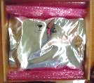
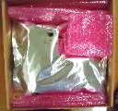
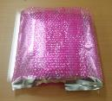
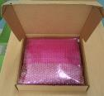

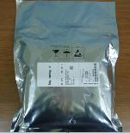
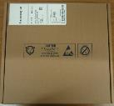
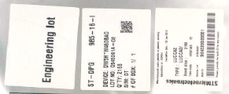
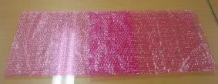
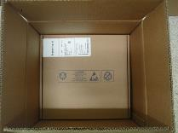
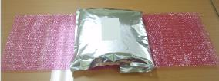

Gel-pak PACKING (After DPS) ➔ ST MDG(852:양산,982:엔지니어 LOT) 만 해당하며 SWR 에 Gel-pak 명시 (PKG CODE :DS)
Gel pak인 경우 SWR 발행됨
1 | 엠비비 팩킹 후 Quick box 로 자재가 이동 됩니다.
2 | Box packing 작업 전에 아래 내용을 우선 확인 합니다
3 | 2번 사항 중에 문제가 있는 경우는 다시 MBB 패킹 합니다. 문제가 없는 경우, 아래와 같이 팩킹 진행합니다
3
4
5 | .
3. 버블랩으로 자재를 덮고 빈 공간이 있을 경우 버블 랩으로 채우고 이너 박스 ( 101394797, 박스에 SID# 인쇄되어 있음) 에 넣고,
852, 982 CODE 모두 TR CARD만 BOX안에 넣어서 선적 팀으로 보냅니다
1.MBB 가 봉인이 되어 있는지 ? 한 번만 봉인합니다
2.MBB 위에 팩킹 슬립이 붙어 있는지? MBB 로고를 가리지 않게 붙어 있으면 위치.방향 무관
3.팩킹 슬립 2장이 같이 FLOW되었는지? 한 장은 BOX에 붙이고 한 장은 여유분입니다
테이프로 박스를 봉인합니다
테이프를 봉인한 면을 기준으로 박스 윗면 상단 좌측에 3번 과정에서 확인된 팩킹 슬립을 붙입니다 ( 팩킹 슬립이 박스 로고를 가리지 않도록 붙이면, 슬립의 위치 및 방향은 무관)
해당 자재는 선적 팀으로 보냅니다
4.MBB로 팩킹 후 N2 GAS를 넣고 봉인 하므로, 진공 포장 상태 ( JAR의 모양이 진공 포장으로 보이는 경우) 는 잘못된 팩킹입니다
. 982 CODE는 3장이 1 SET. 852 CODE는 2장이 1SET 입니다. 슬립은 박스의 로고를 가리지 않게 붙입니다. MBB에 붙어 있는 슬립과 BOX에 붙이는 슬립이 동일한지 확인하며, Engineering lot라고 표기된 슬립은 982 CODE만 사용합니다
1. 버블랩 ( 108748186 ) 두 장을 옆 사진과 같이 끝 부분을 겹쳐서 놓습니다
982만 해당
ST label
Amkor label
(선적 팀) 해당 자재는 전용 OUTER BOX (101394798, BOX에 SID#인쇄되어 있음) 를 사용하며, 최대 INNER BOX 4EA까지 넣습니다. BOX는 팩킹 슬립이 붙은 INNER BOX 윗면이 위로 향하도록 넣습니다. 해당 OUTER BOX에 3EA 이하의 INNER BOX가 들어가는 경우 적절한 FILLER를 사용하여 빈 공간을 채워 줍니다
2. MBB 안에서 자재의 움직임을 줄이기 위해서 MBB 끝 부분을 접어서 버블랩 위에 올려 놓습니다.
박스 위에 붙일 팩킹 슬립과 MBB 위의 슬립이 동일한지 확인합니다

